Slide 1
KIỂM TRA BÀI CŨ
Thế nào là tự chủ? Ý nghĩa của tự chủ? Em đã ứng dụng tự chủ vào tình huống hiện thực nào trong cuộc sông?
Tự chủ là làm chủ bản thân. Người biết tự chủ là người làm
chủ được suy nghĩ, tình cảm, hành vi của mình trong mọi hoàn
cảnh, điều kiện của cuộc sống.
Tự chủ là một đức tính quý giá.
- Có tự chủ con người sống đúng đắn, có văn hoá.
- Tính tự chủ giúp con người vượt qua khó khăn, thử thách và cám dỗ.

Slide 2
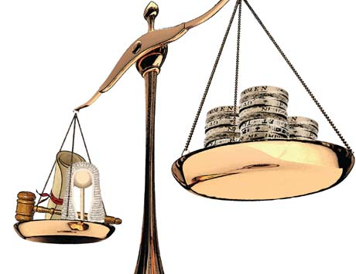
GIÁO DỤC CÔNG DÂN 9

Slide 3
*Trong cuộc sống hàng ngày, nhiều người đã đặt việc chung lên trên việc riêng, bỏ đi những lợi lợi ích riêng tư của cá nhân mình … Người như thế được gọi là người “Chí công vô tư”. Vậy chí công vô tư là gì? Biểu hiện ra sao ? Sẽ được làm rõ trong nội dung bài học hôm nay: “Chí công vô tư”

Slide 4
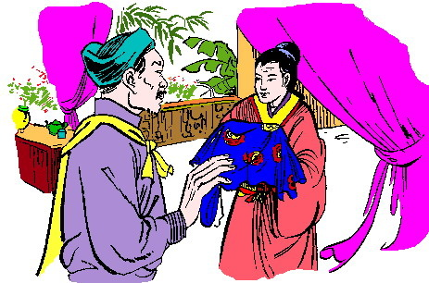
Tô Hiến Thành (蘇憲誠, 1102-1179), quê làng Hạ Mỗ nay là xã Hạ Mỗ huyện Đan Phượng thành phố Hà Nội, là quan đại thần phụ chính nhà Lý, phụng sự hai triều vua: Lý Anh Tông và Lý Cao Tông. Ông là viên quan văn võ song toàn, nổi tiếng là công minh chính trực, được vua phong tước vương mặc dù không phải tôn thất nhà Lý.

Slide 5
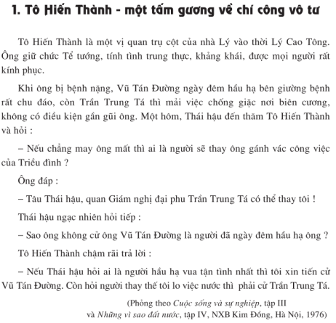
BÀI 1: CHÍ CÔNG VÔ TƯ
I. ĐẶT VẤN ĐỀ

Slide 6
BÀI 1: CHÍ CÔNG VÔ TƯ
I. ĐẶT VẤN ĐỀ
1. Tô Hiến Thành- Một tấm gương về chí công vô tư
Trần Trung Tá
Lo việc chống giặc
Lo việc nước
Công tư phân minh, đánh giá con người dựa trên năng lực
CHÍ CÔNG VÔ TƯ
Tô Hiến Thành
Hầu hạ vua
Tận tình chăm sóc, chu đáo
Vũ Tán Đường

Slide 7
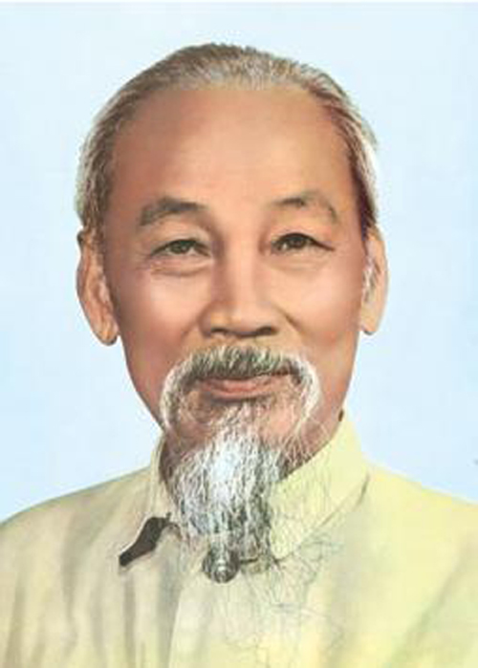
Chủ tịch Hồ Chí Minh (tên lúc nhỏ là Nguyễn Sinh Cung, tên khi đi học là Nguyễn Tất Thành, trong nhiều năm hoạt động cách mạng trước đây lấy tên là Nguyễn Ái Quốc), sinh ngày 19/5/1890 ở làng Kim Liên, xã Nam Liên (nay là xã Kim Liên), huyện Nam Đàn, tỉnh Nghệ An; mất ngày 02/9/1969 tại Hà Nội.

Slide 8
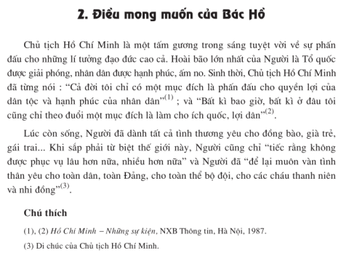
BÀI 1: CHÍ CÔNG VÔ TƯ
I. ĐẶT VẤN ĐỀ

Slide 9
BÀI 1: CHÍ CÔNG VÔ TƯ
I. ĐẶT VẤN ĐỀ
2. Điều mong muốn của Bác Hồ
Đất nước giàu mạnh, xã hội công bằng, dân chủ, văn minh
Quyền lợi của dân tộc
Ích quốc
Mục đích
Hạnh phúc của nhân dân
Lợi ích tập thể và cộng đồng
xã hội
Lợi dân

Slide 10
BÀI 1: CHÍ CÔNG VÔ TƯ
I. ĐẶT VẤN ĐỀ
1. Tô Hiến Thành- Một tấm gương về chí công vô tư
2. Điều mong muốn của Bác Hồ
Chí công vô tư:
- Làm theo lẽ phải
- Xuất phát từ lợi ích chung
- Công bằng (không thiên vị)
Phẩm chất đạo đức qúy báu

Slide 11
Tiết 3 - BÀI 1: CHÍ CÔNG VÔ TƯ
ĐẶT VẤN ĐỀ
NỘI DUNG BÀI HỌC
1. Khái niệm
Chí công vô tư là phẩm chất đạo đức của con người, thể hiện sự
+ Công bằng
+ Không thiên vị
+ Giải quyết công việc theo lẽ phải
+ Xuất phát từ lợi ích chung lên trên lợi ích cá nhân

Slide 12

Công bằng
Không thiên vị
...v…v....
Giải quyết theo lẽ phải
Ủng hộ những việc làm đúng đắn
2. BIỂU HIỆN
Vì lợi ích chung
Không im lặng, thờ ơ trước hành vi sai trái
Đặt lợi ích chung lên lợi ích cá nhân
Quân pháp bất vị thân

Slide 13
BÀI 1: CHÍ CÔNG VÔ TƯ
ĐẶT VẤN ĐỀ
NỘI DUNG BÀI HỌC
3. Ý nghĩa:
+ Kính trọng
Đối với cá nhân:
+ Tin cậy
+ Đem lại lợi ích cho tập thể và cộng đồng
Đối với xã hội:
+ Đất nước giàu mạnh
+ XH công bằng, dân chủ, văn minh

Slide 14
BÀI 1: CHÍ CÔNG VÔ TƯ
ĐẶT VẤN ĐỀ
NỘI DUNG BÀI HỌC
1. Khái niệm
2. Biểu hiện
3. Ý nghĩa
4. Rèn luyện
Thái độ: ủng hộ người chí công vô tư; dám lên án người thiếu chí công vô tư
Hành động: ngay thẳng, không thiên vị
Suy nghĩ: đúng đắn, dựa trên lẽ phải
Phẩm chất: Liêm khiết, trung thực, tự trọng,…

Slide 15
III. LUYỆN TẬP
1.Trong những hành vi sau đây, hành vi nào thể hiện phẩm chất chí công vô tư hoặc không chí công vô tư? Vì sao?
1. Mai là học sinh giỏi của lớp 9A, nhưng Mai không muốn tham gia các hoạt động tập thể của trường, của lớp vì sợ mất thời gian, ảnh hưởng đến kết quả học tập của bản thân.
2. Là lớp trưởng, Quân thường bỏ qua khuyết điểm cho những bạn chơi thân với mình.
3. Là cán bộ lãnh đạo nhà máy, ông Lợi cho rằng chỉ nên đề bạt những người luôn ủng hộ và bảo vệ ông trong mọi việc.
4. Trong đợt bình xét thi đua cuối năm, Lam cho rằng chỉ nên bầu những bạn có đủ tiêu chuẩn đã đề ra.
5. Để chấn chỉnh nền nếp kỉ luật trong xí nghiệp, theo ông Đĩnh cần phải xử lí nghiêm những trường hợp vi phạm của cán bộ cấp dưới.
6. Nhà bà Nga ở mặt phố, rất thuận lợi cho việc kinh doanh, nhưng khi nhà nước có chủ trương về giải phóng mặt bằng để mở đường, bà Nga vui vẻ chấp hành.

Slide 16
III. LUYỆN TẬP
1.Trong những hành vi sau đây, hành vi nào thể hiện phẩm chất chí công vô tư hoặc không chí công vô tư? Vì sao?
1. Mai là học sinh giỏi của lớp 9A, nhưng Mai không muốn tham gia các hoạt động tập thể của trường, của lớp vì sợ mất thời gian, ảnh hưởng đến kết quả học tập của bản thân.
2. Là lớp trưởng, Quân thường bỏ qua khuyết điểm cho những bạn chơi thân với mình.
3. Là cán bộ lãnh đạo nhà máy, ông Lợi cho rằng chỉ nên đề bạt những người luôn ủng hộ và bảo vệ ông trong mọi việc.
Không chí công vô tư, vì họ vẫn có lối sống ích kỉ, đặt lợi ích cá nhân lên trên lợi ích chung, tính toán , nhỏ nhen hoặc bao che khuyết điểm cho bạn( không công bằng)

Slide 17
III. LUYỆN TẬP
1. Trong những hành vi sau đây, hành vi nào thể hiện phẩm chất chí công vô tư hoặc không chí công vô tư? Vì sao?
Chí công vô tư, làm việc xuất phát từ lợi ích chung, đặt lợi ích chung lên trên lợi ích cá nhân.
4. Trong đợt bình xét thi đua cuối năm, Lam cho rằng chỉ nên bầu những bạn có đủ tiêu chuẩn đã đề ra.
5. Để chấn chỉnh nền nếp kỉ luật trong xí nghiệp, theo ông Đĩnh cần phải xử lí nghiêm những trường hợp vi phạm của cán bộ cấp dưới.
6. Nhà bà Nga ở mặt phố, rất thuận lợi cho việc kinh doanh, nhưng khi nhà nước có chủ trương về giải phóng mặt bằng để mở đường, bà Nga vui vẻ chấp hành.

Slide 18

III. LUYỆN TẬP
2. Em sẽ làm gì trong trường hợp sau đây (im lặng, phản đối hay đồng tình) và giải thích vì sao em lại làm như vậy?
Con biết ông A làm nhiều việc sai trái, nhưng ông A lại là ân nhân của gia đình con.
+ Nhờ người lớn khuyên ông A thôi không làm những việc sai trái đó nữa.
+ Phân tích cho ông A thấy việc ông đang làm là sai và nói với ông A không nên làm những việc sai đó nữa vì nó ảnh hưởng đến danh dự của ông, lợi ích của mọi người …
+ Tố cáo việc làm sai trái của ông với chính quyền địa phương hoặc cơ quan chức năng.

Slide 19
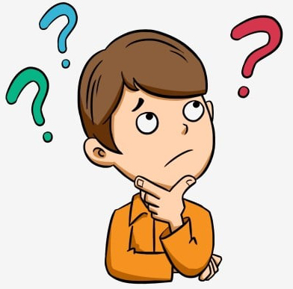
III. LUYỆN TẬP
2. Em sẽ làm gì trong trường hợp sau đây (im lặng, phản đối hay đồng tình) và giải thích vì sao em lại làm như vậy?
Con biết ý kiến của bạn Trung là đúng , song ý kiến đó lại bị đa số các bạn trong lớp phản đối.
+ Bảo vệ ý kiến của bạn Trung vì đấy là lẽ phải, thuyết phục các bạn khác công nhận lẽ phải.
+ Không được im lặng vì như thế mình là kẻ ba phải, không chí công vô tư.

Slide 20
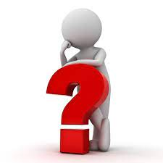
III. LUYỆN TẬP
2. Em sẽ làm gì trong trường hợp sau đây (im lặng, phản đối hay đồng tình) và giải thích vì sao em lại làm như vậy?
Khi đề cử đại biểu tham dự Đại hội “Cháu ngoan bác Hồ” của thủ đô, một số bạn biết Trang hoàn toàn xứng đáng, song lại không đồng ý cử Trang vì Trang hay phê bình mỗi khi các bạn có khuyết điểm.
+ Ủng hộ bạn Trang tham gia đại biểu vì bạn là người xứng đáng nhất, vì bạn ấy là người chí công vô tư.
+ Chỉ rõ cho các bạn thấy mình là người ích kỉ, đặt lợi ích cá nhân lên trên lợi ích chung khi giải quyết công việc.

Slide 21
III. LUYỆN TẬP
3. Em tán thành hay không tán thành với những quan điểm nào sau đây? Vì sao?
a)
Chỉ những người có chức, có quyền mới cần phải chí công vô tư.
🡺 Sai. Vì tất cả chúng ta phải sống chí công vô tư để xây dựng xã hội lành mạnh, dân chủ, công bằng, văn minh và đem lại lợi ích chung cho mọi người.
b)
Người sống chí công vô tư chỉ thiệt cho mình.
🡺 Sai. Vì họ là những người liêm khiết, ngay thẳng, tự trọng … sẽ được mọi người nể phục, sẵn sàng hợp tác trong mọi công việc.
c)
HS còn nhỏ tuổi thì không thể rèn luyện được phẩm chất chí công vô tư
🡺 Sai. Mọi người cần phải rèn chí công vô tư ngay từ những việc nhỏ nhặt nhất trong cuộc sống và rèn từ khi còn nhỏ, rèn mọi lúc, mọi nơi.
d)
Chí công vô tư là phẩm chất tốt đẹp của công dân.
đ)
Chí công vô tư phải được thể hiện ở cả lời nói và việc làm.
🡺 Đúng. Vì nó là phẩm chất đáng quý của con người. Nó đem lại lợi ích cho cá nhân và tập thể, cộng đồng xã hội…

Slide 22
Hãy nêu một ví dụ về việc làm thể hiện phẩm chất chí công vô tư của một bạn, một thầy cô giáo hoặc của những người xung quanh mà em biết.

Slide 23

DẶN DÒ:
- Học bài “Chí công vô tư”
- Xem bài “Quyền và nghĩa vụ
của công dân trong lao động”
- Đọc truyện
- Sưu tầm:
- Những tấm gương
- Những câu ca dao, tục ngữ

Slide 24
CHÚC CÁC EM VÀ GIA ĐÌNH NHIỀU SỨC KHỎE.

